Slide 1
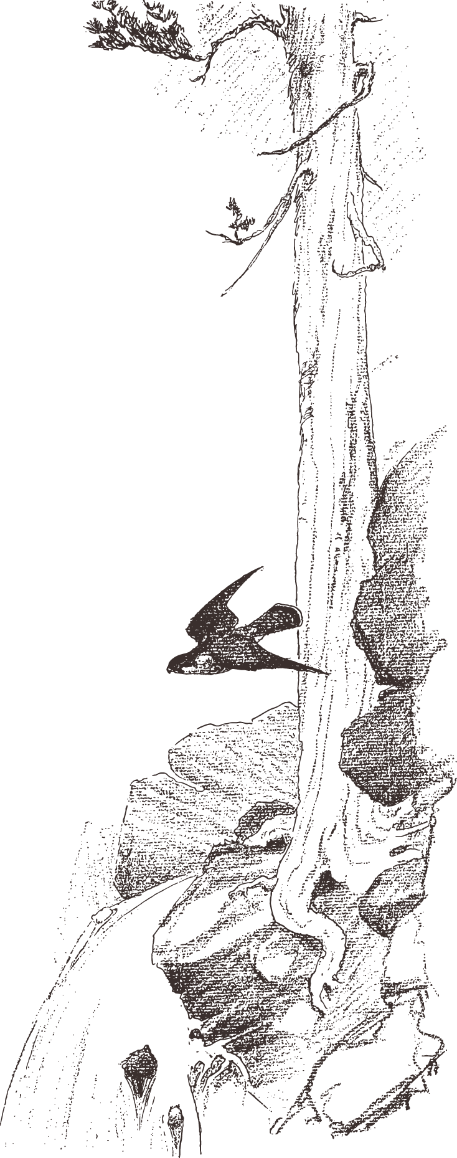

Slide 2
ONG
CHÚ
CHĂM
CHỈ

Slide 3
Vị vua thứ 2 của triều Nguyễn là ai?
A. Minh Mạng
B. Nguyễn Ánh
C. Bảo Đại
D. Gia Long

Slide 4
Ai là người lãnh đạo
cuộc khởi nghĩa Hương Khê ?
A. Phạm Bành
B. Phan Đình Phùng
C. Đinh Công Tráng
D. Nguyễn Thiện Thuật

Slide 5
Thực dân Pháp xâm lược Việt Nam năm bao nhiêu?
A. 1958
B. 1858
C. 1 868
D. 1 848

Slide 7
Luyện tập

Slide 8
1. Sắp xếp tên nhân vật dưới đây tương ứng với nội dung sự kiện vào vở ghi.
- Tên nhân vật: vua Gia Long, vua Minh Mạng, vua Hàm Nghi, Nguyễn Công Trứ, Nguyễn Trường Tộ, Phan Đình Phùng.
- Nội dung sự kiện: phát dụ Cần vương, khởi nghĩa Hương Khê; đề nghị cải cách đất nước; cải cách hành chính; lập ra Triều Nguyễn; lập ra huyện Tiền Hải và huyện Kim Sơn.

Slide 9
Hoàn thành bảng sau
Tên nhân vật | Nội dung sự kiện

Slide 10
Tên nhân vật | Nội dung sự kiện
Vua Gia Long
Lập ra Triều Nguyễn
Vua Minh
Cải cách hành chính
Vua Hàm Nghi
Phát dụ Cần Vương
Nguyễn Công Trứ
Lập ra hai huyện Tiền Hải và huyện Kim Sơn
Nguyễn Trường Tộ
Đề nghị cải cách đất nước
Phan Đình Phùng
Khởi nghĩa Hương Khê

Slide 11
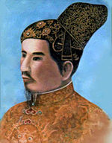
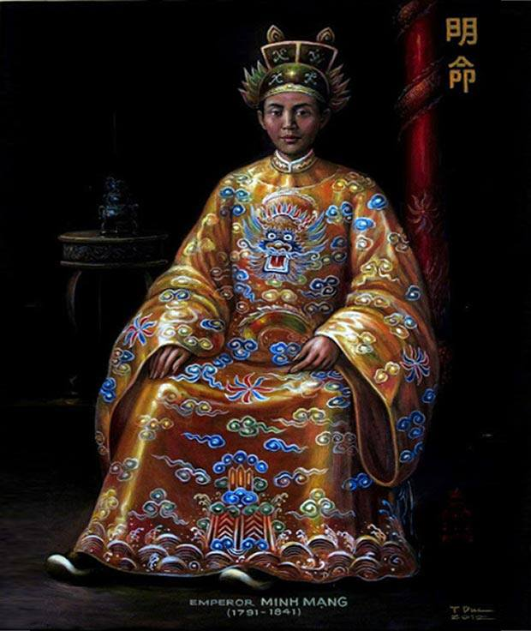
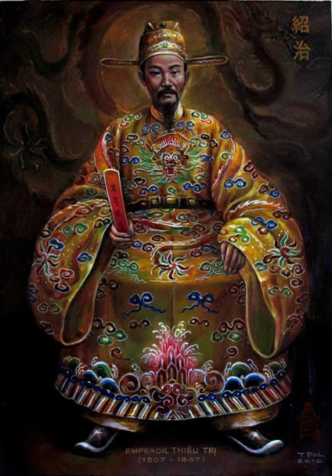
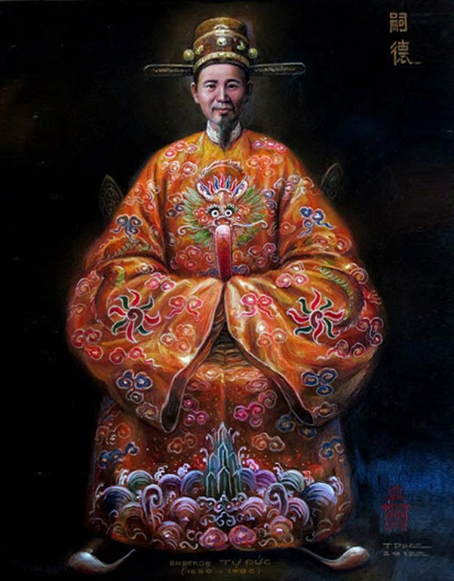
Chọn một nhân vật lịch sử của Triều Nguyễn và thiết kế thẻ nhân vật theo gợi ý: tiểu sử; tài năng; đóng góp của nhân vật đối với lịch sử; điều em yêu thích/ học được ở nhân vật,....

Slide 12
Thẻ nhân vật (tham khảo)
THẺ NHÂN VẬT
Tiểu sử: ………………………………………………………………………
……………………………………………………………………………………
……………………………………………………………………………………
Tài năng: ……………………………………………………………………..
……………………………………………………………………………………
……………………………………………………………………………………
Dán/vẽ hình nhân vật ở khung trên
Đóng góp của nhân vật: ………………………………………………
……………………………………………………………………………………
Điều em yêu thích từ nhân vật: ……………..……………………
……………………………………………………………………………………

Slide 14
Lựa chọn và thực hiện một trong hai nhiệm vụ dưới đây:
1. Nếu em được viết thư gửi đến một nhân vật dưới Triều Nguyễn trong thế kỉ XIX, em sẽ gửi cho ai và nội dung chính viết về điều gì?
2. Sưu tầm và giới thiệu một tư liệu lịch sử (câu chuyện, văn bản, tranh ảnh,...) về Triều Nguyễn.

Slide 15
Gợi ý nhiệm vụ 1:
Phần đầu thư (nơi viết, ngày tháng năm; lời xưng hô).
Phần chính thư (nêu mục đích, lí do viết thư: có thể là những điều học được từ nhân vật hoặc nhiều điều muốn hỏi nhân vật. Lưu ý: lựa chọn nhân vật nào thì nội dung thư nên bàn luận về vấn đề chính liên quan đến nhân vật đó. Ví dụ: nếu viết thư cho vua Minh Mạng thì nên đề cập đến những nội dung như: cải cách hành chính, khai hoang, tiếp thu khoa học – kĩ thuật của phương Tây,...).
Phần cuối thư (lời chúc, lời cảm ơn, lời hứa hẹn; chữ kí và tên hoặc họ tên).

Slide 16
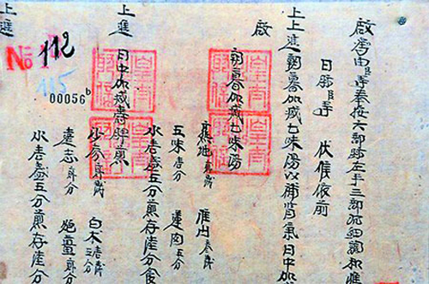
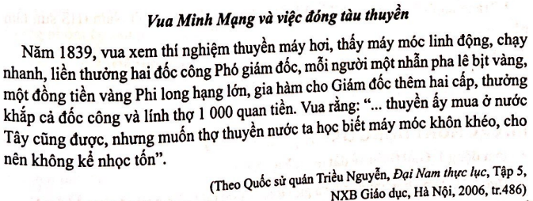
Gợi ý nhiệm vụ 2:
Các em có thể sưu tầm và giới thiệu một tư liệu lịch sử về Triều Nguyễn như: những thông tin châu bản Triều Nguyễn; hình ảnh, câu chuyện về các nhân vật lịch sử Triều Nguyễn,...

